Slide 1
Работа с текстом
Автор: Акишина Марина Александровна
заведующая Библиотечным ресурсным центром школы №5 г. Коврова
Отбор нужной информации с помощью схем

Slide 2



Источники поиска. Библиография

Slide 3
? Сформулировать тему 1
?
Учебное заведение для дворян
Режим
Примеры знаменитых учеников
«19 октября»

Slide 4
? Раскрыть тему 2
Дельвиг
и лицейские товарищи
Учебное заведение для дворян
Пушкин

Slide 5
? Раскрыть тему 3
Лицейские послания Пушкина
Учебное заведение для дворян

Slide 6
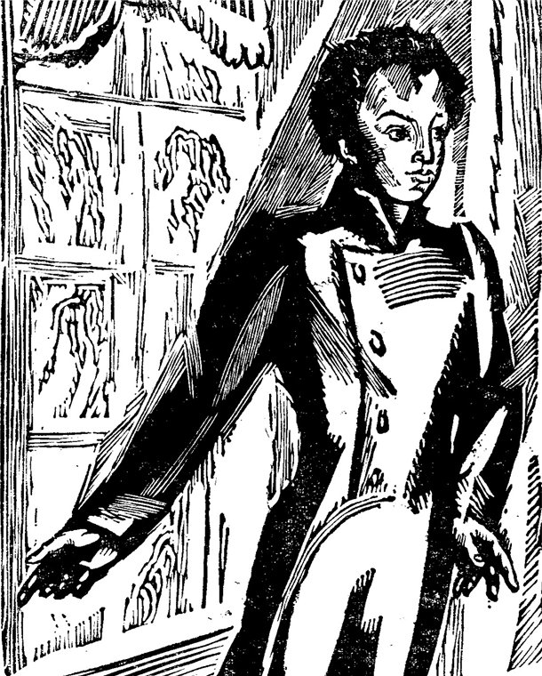
Лицейские послания Пушкина
Товарищам
Дельвигу
Разлука
К Чаадаеву
19 октября. 1825 год

Slide 7
Раскрываем тему 3. Выстраиваем план по схеме
Лицейские послания Пушкина
Учебное заведение для дворян
Товарищам
Дельвигу
К Чаадаеву
19 октября. 1825
Разлука

Slide 8
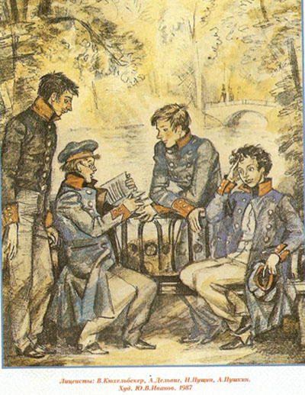
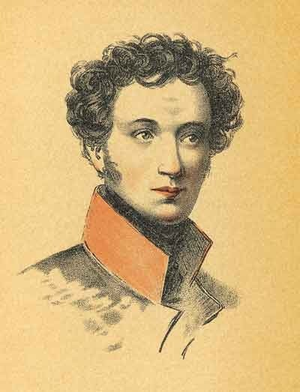
Друзья мои, прекрасен наш союз!
Он, как душа, неразделим и вечен -
Неколебим, свободен и беспечен,
Срастался он под сенью дружных муз.
Куда бы нас ни бросила судьбина
И счастие куда б ни повело,
Всё те же мы: нам целый мир чужбина;
Отечество нам Царское Село.
А.С.Пушкин

Slide 9
Спасибо за плодотворную работу на уроке!

